Slide 1
ФГБОУ ВО «Российский экономический университет им. Г.В. Плеханова»
Итоговый проект на тему:
«Проектирование онлайн магазина»
Программа профессиональной переподготовки: Fullstack-разработка на языке Java
Узденов Расул Владимирович
Группа: FSJ-2-22

Slide 2
Предметная область
Проект интернет магазин одежды и обуви.
Есть 2 роли, админ и юзер. Все новые пользователи по умолчанию юзеры.
Незарегистрированному юзеру применимы: просмотр карточек и полное описание товара, + поиск и фильтрация.
Зарегистрированному обычному юзеру: + к выше, корзина: добавить-удалить, оформление заказа.
Админу доступно: Добавление, удаление, редактирование товара.

Slide 3
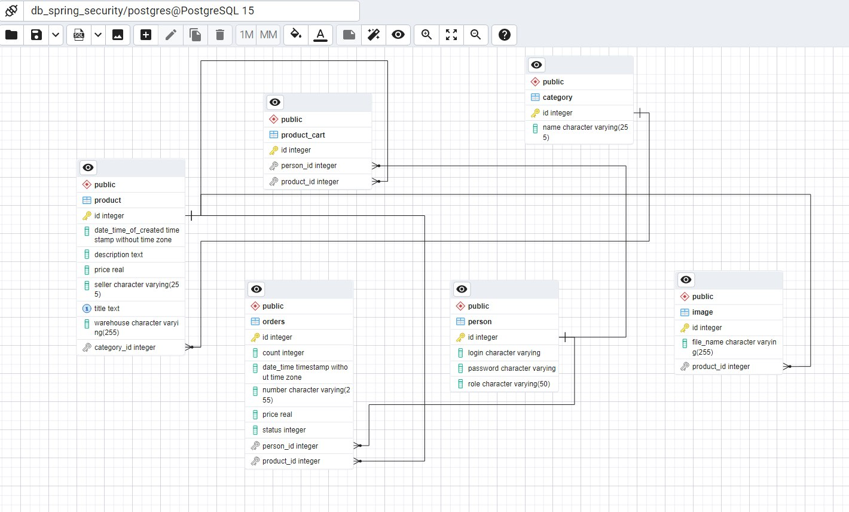
ER-модель

Slide 4
Инструментальные средства
Использовалась среда разработки (IDE) IntelliJ IDEA.
Программное обеспечение для баз данных PostgreSQL, pg admin 4.
Язык программирования Java, JavaScript.
Spring MVC, Spring Boot, Spring Security.
Шаблонизатор Thymeleaf.
HTML5 и CSS3, Bootstrap, Flexbox
Библиотека Hibernate, и т.д..

Slide 5
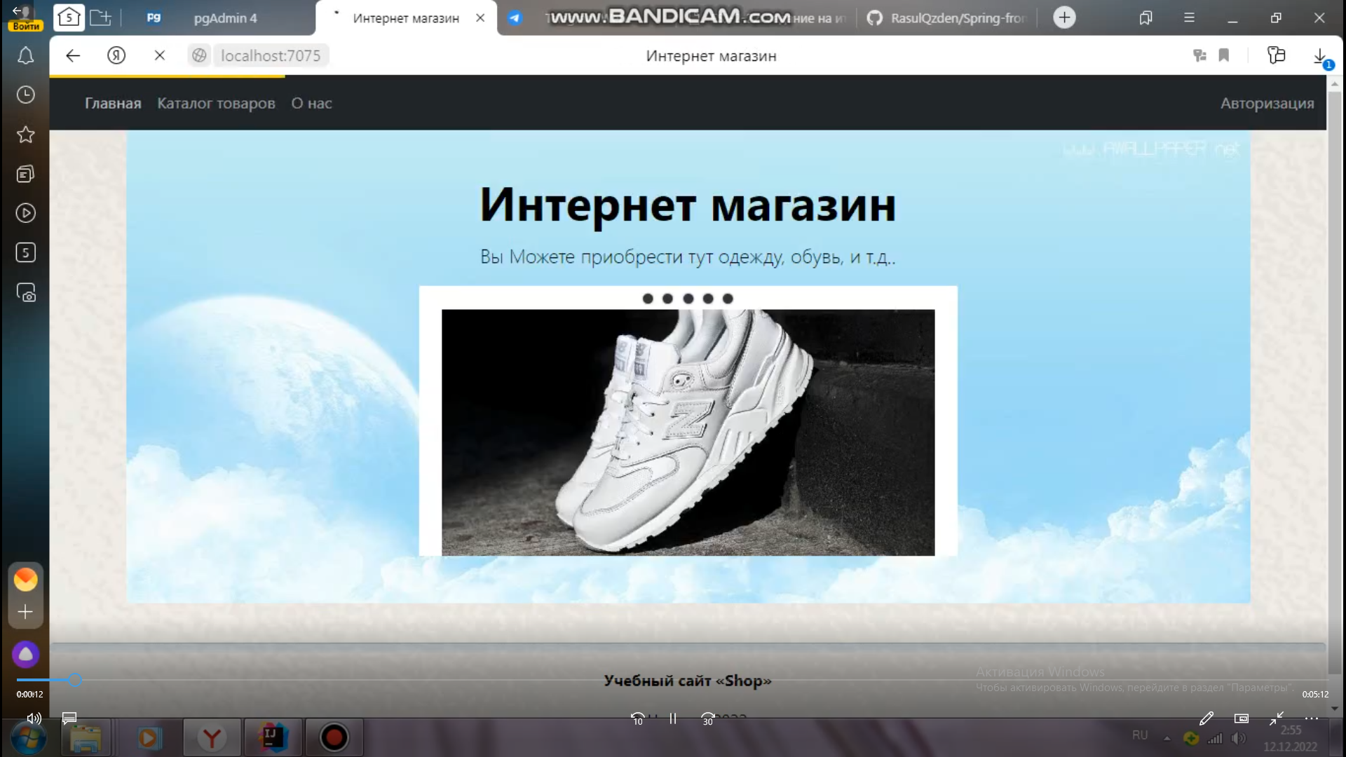
Результат работы приложения:
Главная страница:

Slide 6
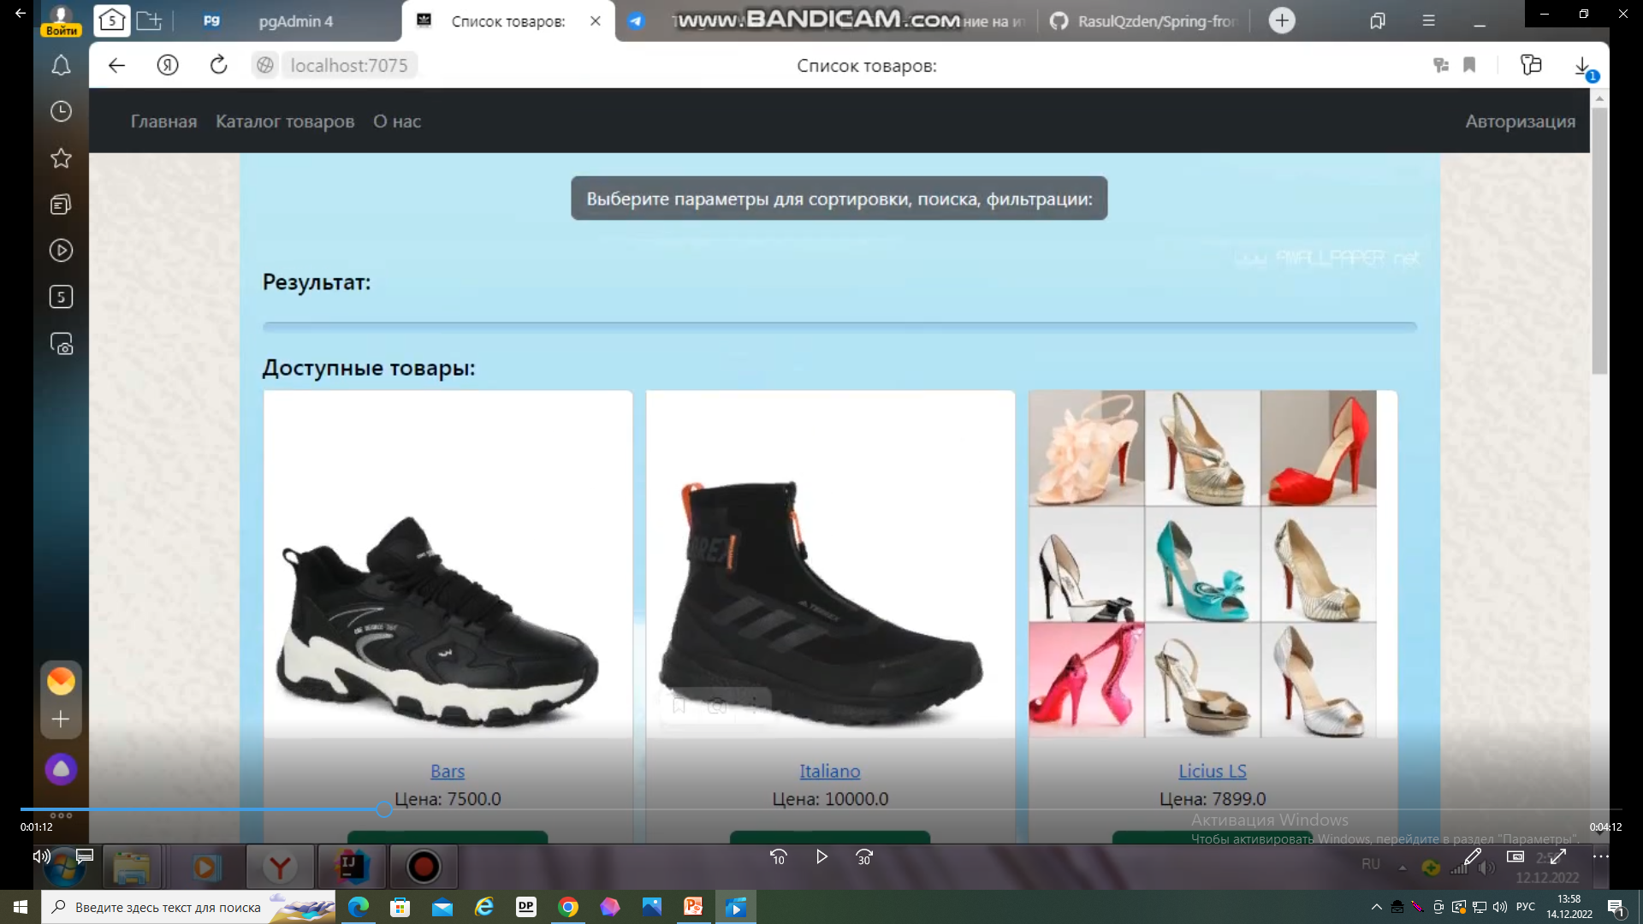
Каталог товаров:

Slide 7
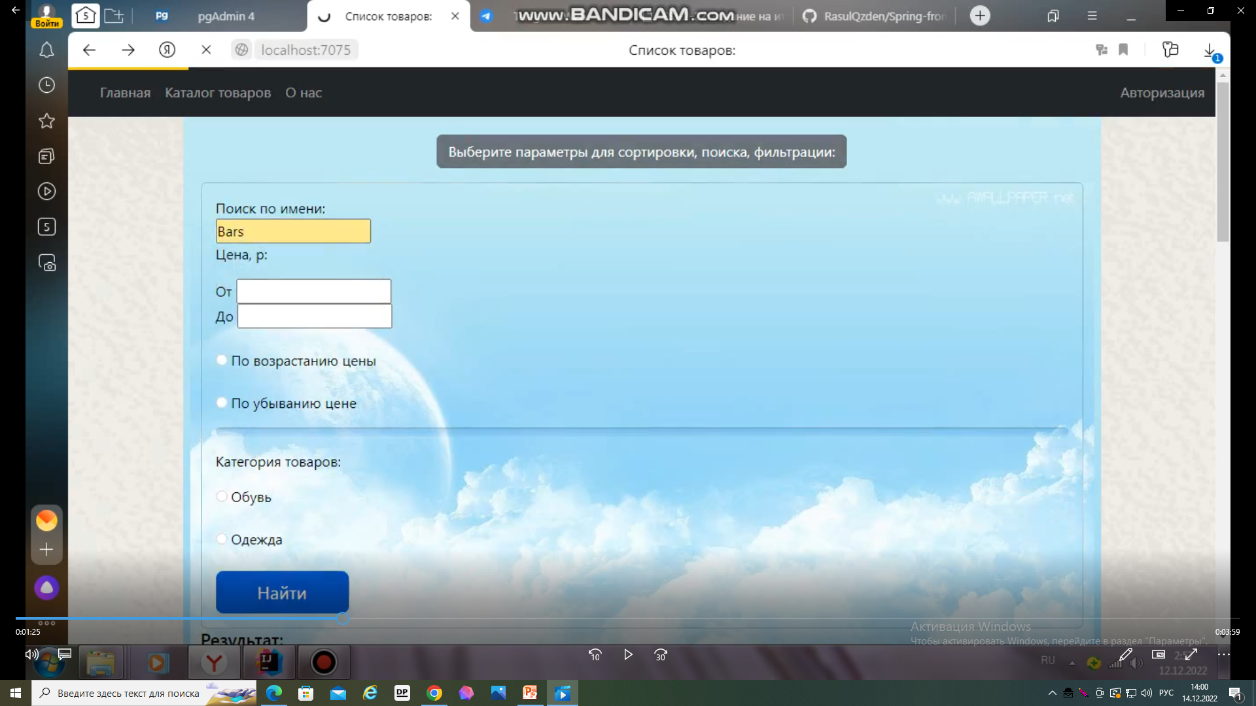
Поиск и фильтрация:

Slide 8
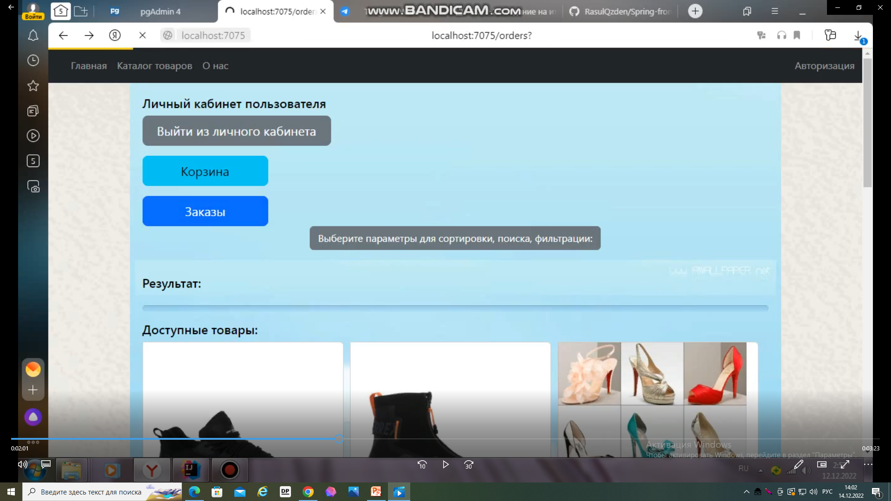
Личный кабинет пользователя:

Slide 9
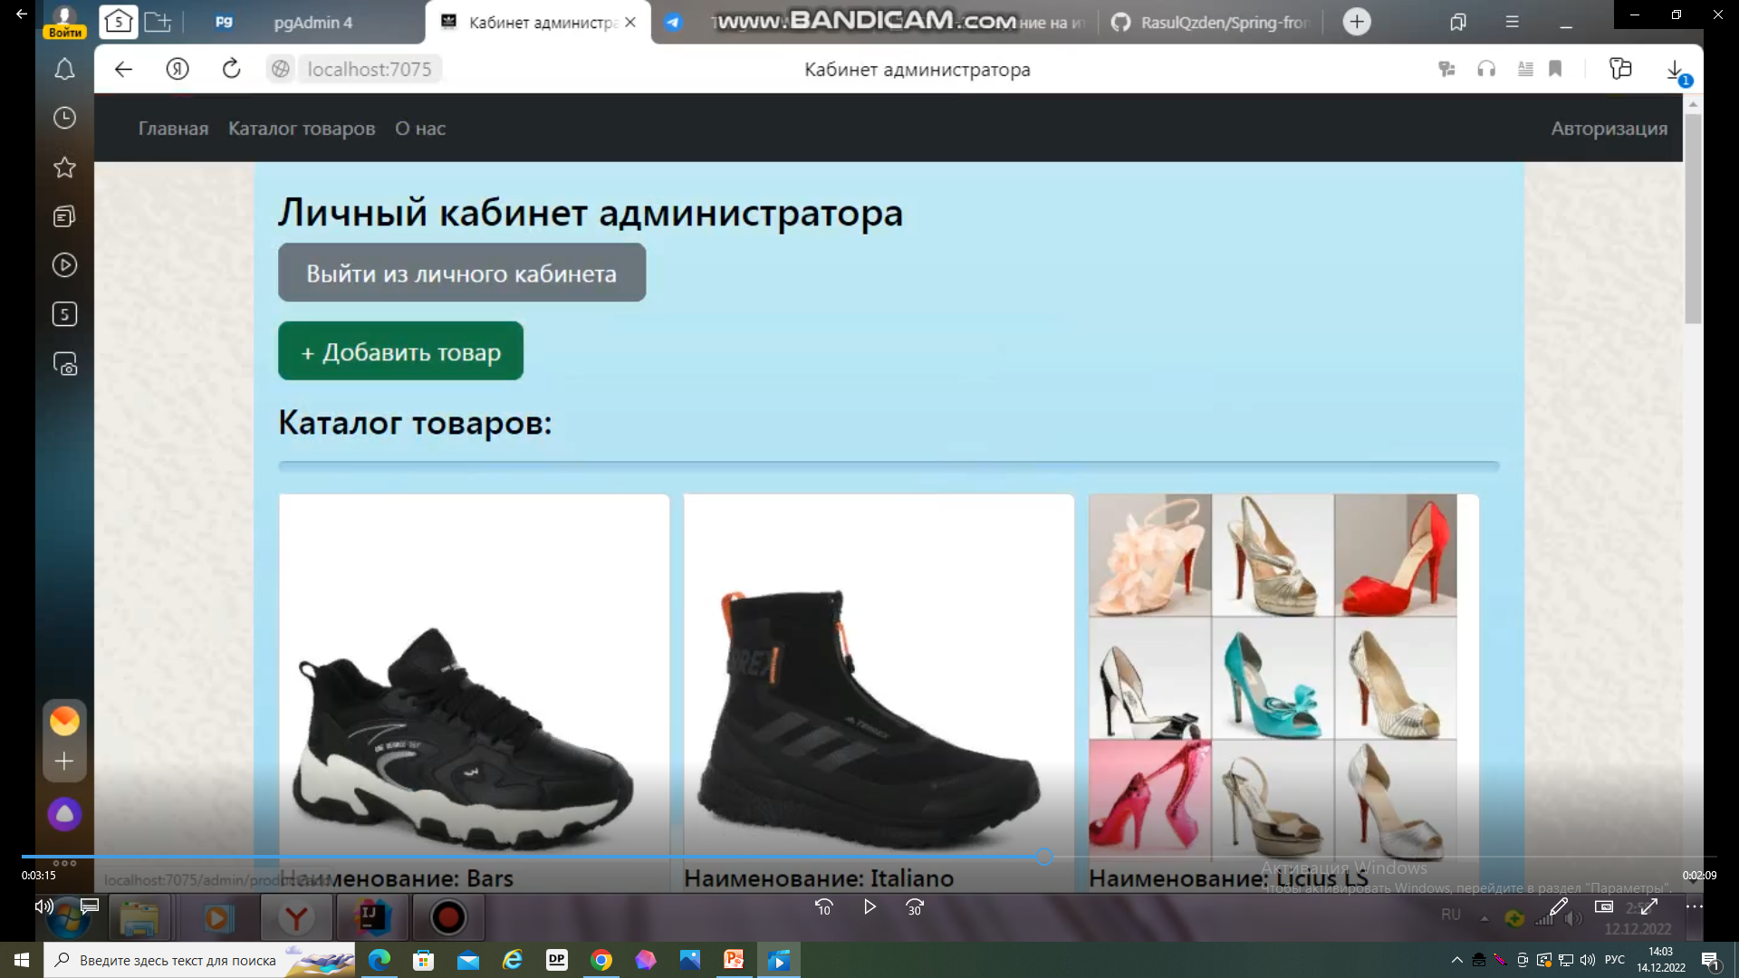
Личный кабинет администратора:

Slide 10
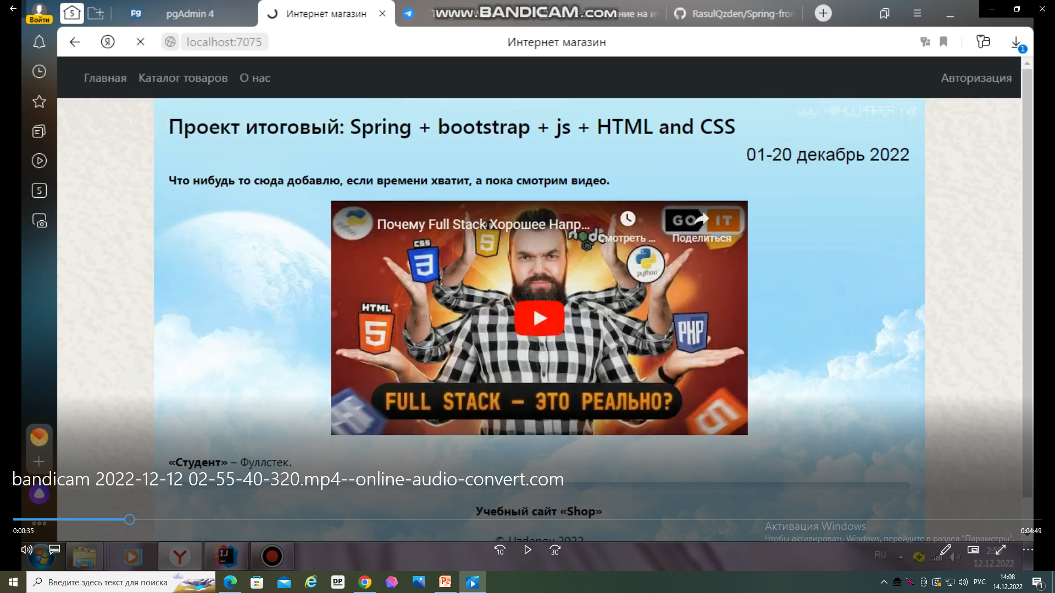
Заключение
Вот и всё, благодарю за внимание.

